Slide 1
Análisis epidemiológico de la incidencia de COVID-19 y el uso intensivo de leña en las regiones sur y centro de Chile
Pablo Busch Hopfenblatt

Slide 2
Notas
Presentación estado de avance
Código desarrollado y explicado:
https://github.com/pmbusch/Analisis-COVID-MP2.5

Slide 3
Literatura covid-19 y calidad del aire

Slide 4
Relación entre contaminación atmosférica y mortalidad por COVID-19
Estudio | Lugar | Metodología | Resultados
Exposure to air pollution and COVID-19 mortality in the United States: A nationwide cross-sectional study. (Wu, Nethery, Sabath, Braun, & Dominici, 2020) | EE.UU (3,087 condados) | Se analizó a través de un modelo transversal la relación de la tasa de mortalidad por COVID-19 con la concentración de MP2.5 a largo plazo, incluyendo variables demográficas, socioeconómicas, meteorológicas, sanitarias y conductuales. Se utilizó un modelo mixto binomial negativo, con intercepto aleatorio por estado. | Por cada aumento de 1 ug/m3 de MP2.5 en la concentración de largo plazo, el riesgo de muerte por COVID-19 aumenta un 8% (IC: 2% a 15%).
Assessing nitrogen dioxide (NO2) levels as a contributing factor to coronavirus (COVID-19) fatality. (Orgen, 2020) | Francia, Alemania, Italia, España | Se analizó la relación de la tasa de letalidad COVID-19 con concentraciones de NO₂. | Hasta el 19 de Marzo 2020, el 83% de las muertes ocurrieron en las regiones con más altas concentraciones de NO₂
Association between short-term exposure to air pollution and COVID-19 infection: Evidence from China. (Zhu, Xie, Huang, & Cao, 2020) | 120 ciudades en China | Se estudio la relación entre casos diarios de COVID-19 y contaminación ambiental (MP2.5, MP10, CO, NO₂, SO₂ y O₃). | Se encontraron relaciones positivas para todos los contaminantes, excepto el SO₂
Air Pollution Exposure and COVID-19. (Cole, Ozgen, & Strobl, 2020) | Holanda (355 munis.) | Se analizó la relación entre incidencias COVID-19 y exposición a largo plazo a MP2.5, NO₂ y SO₂. Se asjutó un modelo binomial negativo junto a otras variables explicativas relativas a ingresos, edad, condiciones de salud, educación, privación, composición étnica, características de trabajo y proximida espacial. | Se encontró que el incremento en 1 ug/m³ de MP2.5 a largo plazo está asociado a un incremento en 9.4 contagios, 3 admisiones hospitalarias y 2.3 muertes en Holanda a causa del COVID-19.

Slide 5
COVID -19 y MP2.5 en Chile (Prensa)
Fuente Noticia | Noticia | Método
“Partículas contaminantes en el centro y sur de Chile podrían expandir la pandemia de coronavirus.” La Tercera, 7 Abril 2020 ⁽¹⁾ | Académicos de la USM y USACH iniciarán un estudio sobre el vínculo entre el material particulado y la posibilidad que se comporte como un vehículo que ayude a propagar al virus. | Muestreos con filtros de MP2.5 para analizar: Especiación química Actividad microbiana Ciudades: Temuco o Santiago
“Variables ambientales incidirían negativamente en la tasa de contagios de COVID-19 en Chile.” El Mostrador, 3 Mayo 2020. ⁽²⁾ | Se estudió la correlación entre contagios diarios de COVID-19 con el MP2.5 y variables meteorológicas (humedad relativa, temperatura media y radiación solar). | Se calcularon correlaciones Spearman por región para los días entre 3 de Marzo y 29 de Abril. Preliminarmente se encontró que: Humedad relativa no tiene mayor influencia MP2.5 correlaciona positivamente T° media y radiación correlacionan negativamente
“COVID-19, pobreza energética y contaminación: redefiniendo la vulnerabilidad en el centro-sur de Chile”. Ciper Académico, 15 Mayo 2020. ⁽³⁾ | Caso de estudio en Valdivia. Hipótesis es que la ciudad es vulnerable al COVID-19 por el uso excesivo de leña en invierno, lo cual genera un aumento en la contaminación atmosférica (interior y exterior). Familias de bajos ingresos utilizan leña como fuente barata de energía, aunque en deciles altos también se observa un consumo elevado. | Se cruzaron mapas, a nivel de manzana, de consumo de leña, población de adultos mayores, deciles de ingresos y viviendas con materialidad irrecuperable. Se identificaron clusters de zonas con alto consumo de leña.
https://www.latercera.com/que-pasa/noticia/particulas-contaminantes-en-el-centro-y-sur-de-chile-podrian-expandir-la-pandemia-de-coronavirus/6IFTFXBYZRFMVG3CBQJCOEF22E/
https://www.elmostrador.cl/destacado/2020/05/03/variables-ambientales-incidirian-negativamente-en-la-tasa-de-contagios-de-covid-19-en-chile/
https://ciperchile.cl/2020/05/15/covid-19-pobreza-energetica-y-contaminacion-redefiniendo-la-vulnerabilidad-en-el-centro-sur-de-chile/

Slide 6
Método: Modelo transversal

Slide 7
Referencias Modelo Transversal
Se utilizó el siguiente estudio como guía principal:
Wu, X., Nethery, R. C., Sabath, B. M., Braun, D., & Dominici, F. (2020). Exposure to air pollution and COVID-19 mortality in the United States. medRxiv.
Otra bibliografía consultada:
Cole, M., Ozgen, C., & Strobl, E. (2020). Air Pollution Exposure and COVID-19.
Bates, D., Mächler, M., Bolker, B., & Walker, S. (2014). Fitting linear mixed-effects models using lme4. arXiv preprint arXiv:1406.5823.
Booth, J. G., Casella, G., Friedl, H., & Hobert, J. P. (2003). Negative binomial loglinear mixed models. Statistical Modelling, 3(3), 179-191.

Slide 8
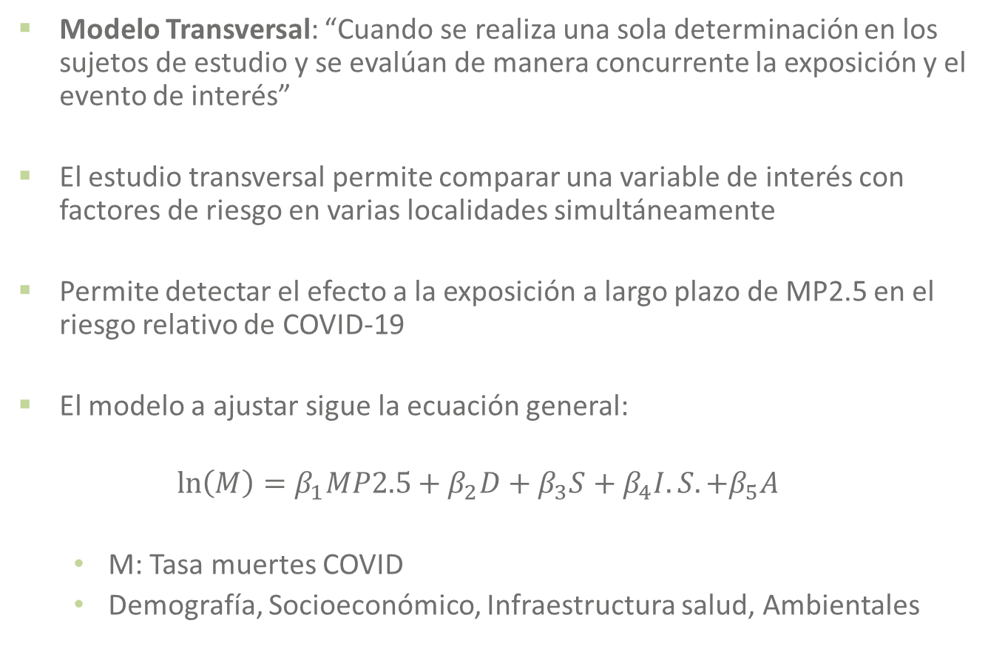
Modelo Transversal
Modelo Transversal: “Cuando se realiza una sola determinación en los sujetos de estudio y se evalúan de manera concurrente la exposición y el evento de interés”
El estudio transversal permite comparar una variable de interés con factores de riesgo en varias localidades simultáneamente
Permite detectar el efecto a la exposición a largo plazo de MP2.5 en el riesgo relativo de COVID-19
El modelo a ajustar sigue la ecuación general:
$$\ln\left(M\right)=β_{1}MP2.5+β_{2}D+β_{3}S+β_{4}I.S.+β_{5}A$$
M: Tasa muertes COVID
Demografía, Socioeconómico, Infraestructura salud, Ambientales

Slide 9
Modelo Transversal
Se ajustó un modelo binomial negativo mixto con efectos aleatorios para predecir a la tasa de mortalidad del COVID a partir de la concentración de MP2.5, y otras variables confundentes
Este modelo se utiliza para el conteo de eventos, similar a Poisson pero permite una mayor dispersión (se relaja condición de media=varianza en el conteo)
Se incluye un offset de población, para controlar el número de veces que el evento (muerte) pudo ocurrir (población total expuesta al virus)
Se incluye un intercepto aleatorio (random effect) por región para controlar por características similares en este nivel de agregación
Notes:
https://stats.stackexchange.com/questions/11182/when-to-use-an-offset-in-a-poisson-regression

Slide 10
Fuente datos

Slide 11
Dato | Fuente | Detalle | Nivel Detalle
Datos COVID-19 | MinCiencia (https://github.com/MinCiencia/Datos-COVID19/) | Datos al 21-08-2020: Casos fallecidos por comuna Casos contagios por comuna incremental Exámenes PCR por región Cuarentenas Activas e Históricas | Comuna
Muertes COVID-19 | DEIS (https://deis.minsal.cl/#datosabiertos) | Datos al 20-08-2020: Casos fallecidos por comuna, sexo y grupo etario | Comuna
Tasa de Mortalidad | CENSO 2017 y DEIS (compilado por MinCiencia) | Datos 2017: Población Defunciones | Comuna
Infraestructura Sanitaria | DEIS (https://deis.minsal.cl/) | Datos 2019: Número de Camas por establecimiento | Establecimiento
Concentración ambiental | SINCA (https://sinca.mma.gob.cl/) | Datos promedio 2017-2019: MP2.5 | Estación Monitoreo
Meteorología | Dirección Meteorológica de Chile (https://climatologia.meteochile.gob.cl/) | Datos promedio 2017-2019: Temperatura (media, mínima y máxima diaria) Humedad | Estación Monitoreo

Slide 12
Dato | Fuente | Detalle | Nivel Detalle
Consumo de Leña | CDT 2015. "Medición del consumo nacional de leña y otros combustibles sólidos derivados de la madera”. Tabla 136. | Datos 2015, proyectado 2018: Consumo leña Penetración leña | Región
 | CDT, In-Data SpA. (2019). Usos de energía de los Hogares en Chile 2018. Santiago. | Consumo leña calefactores Consumo leña cocina | Zona térmica
 | CASEN 2015 | Combustible principal utilizado para: cocinar, calefacción, agua caliente | Comuna
Demografía | CENSO 2017 (https://www.censo2017.cl/) | Datos 2017: Población Urbano-Rural Población originaria Viviendas Materialidad Viviendas | Manzana Censal
Mapas de Chile | Librería de R chilemapas | Polígonos de comunas Chile | Manzana Censal
Información Socioeconómica | CASEN 2017 (http://observatorio.ministeriodesarrollosocial.gob.cl/) | Datos 2017: Ingreso total e ingreso autónomo Nivel educacional Previsión de Salud Ocupado Factor expansión | Comuna

Slide 13
Mortalidad por covid-19 (al 21-08-2020)

Slide 14
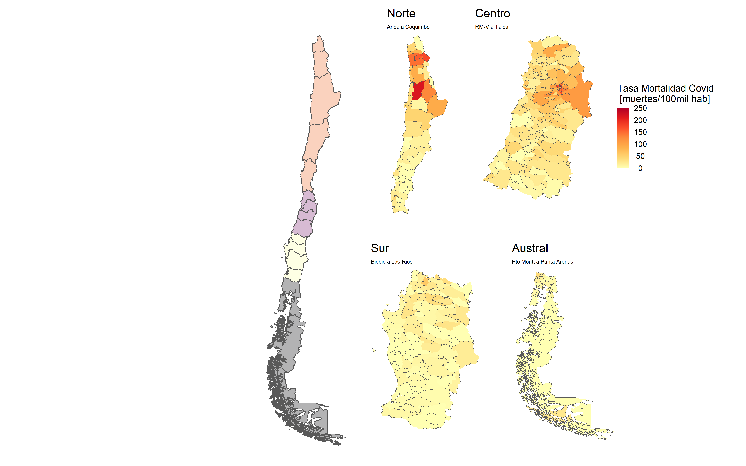
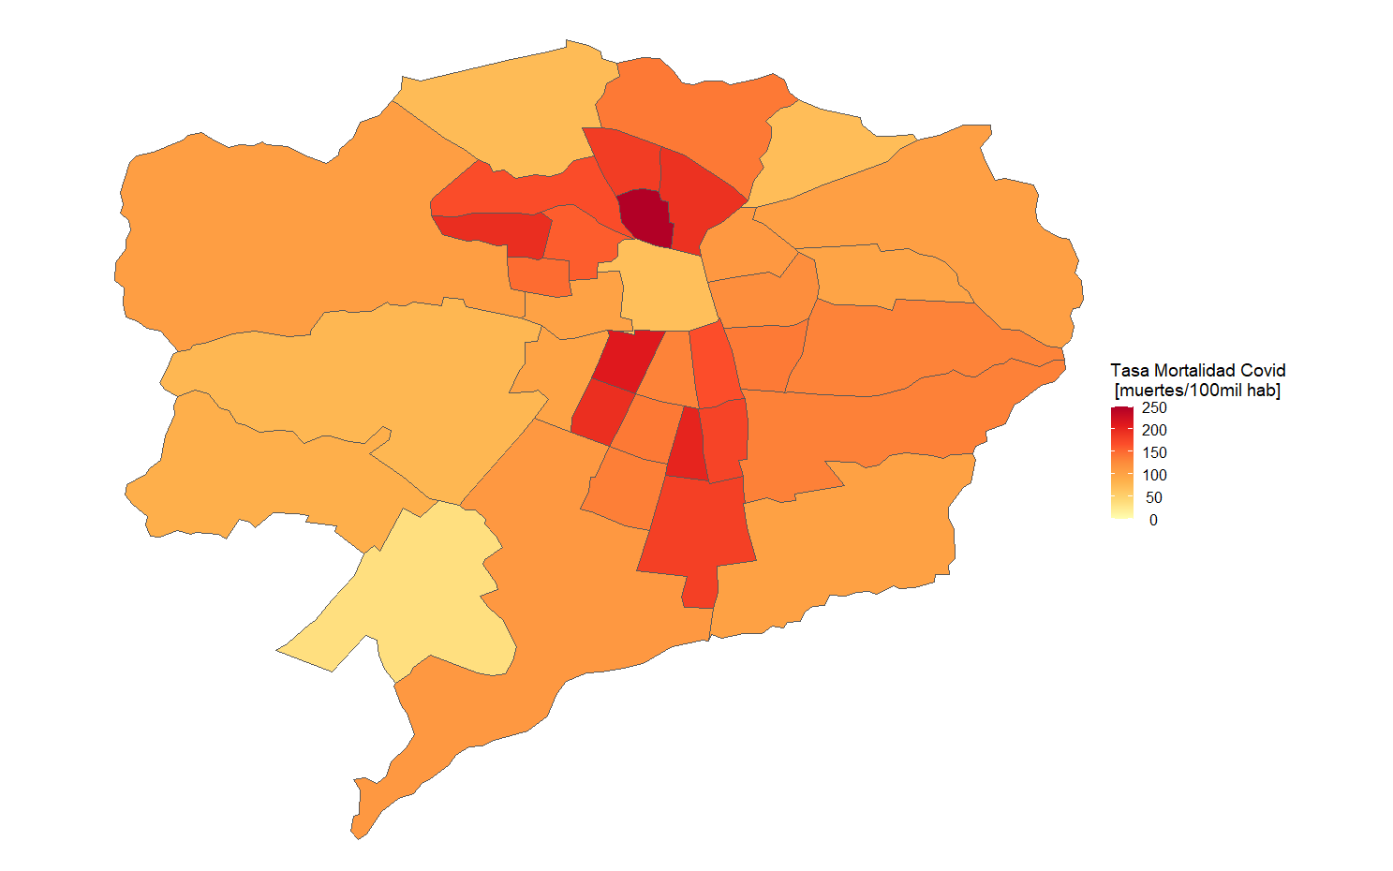
Mortalidad COVID-19 se concentra en centro y norte

Slide 15
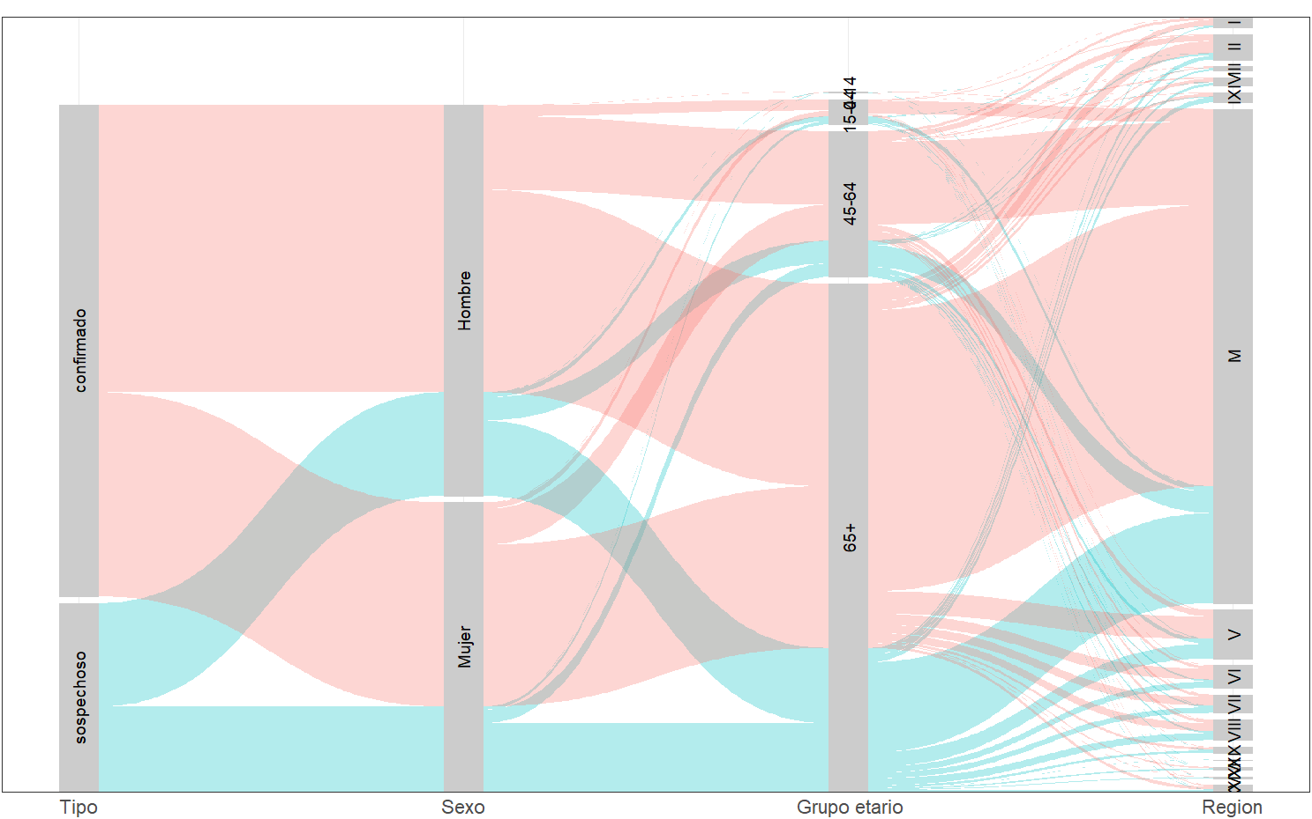
Muertes COVID se concentran en grupo de 65+ años y en la RM

Slide 16
Concentración ambiental mp2.5

Slide 17
Desafío: N°estaciones disminuye con cohortes temporales más extensos

Slide 18
Periodo 2017-2019 tiene mayor cantidad de estaciones y datos

Slide 19
Criterio selección: Periodo 2017-2019, cada año con al menos 80% de datos diarios

Slide 20
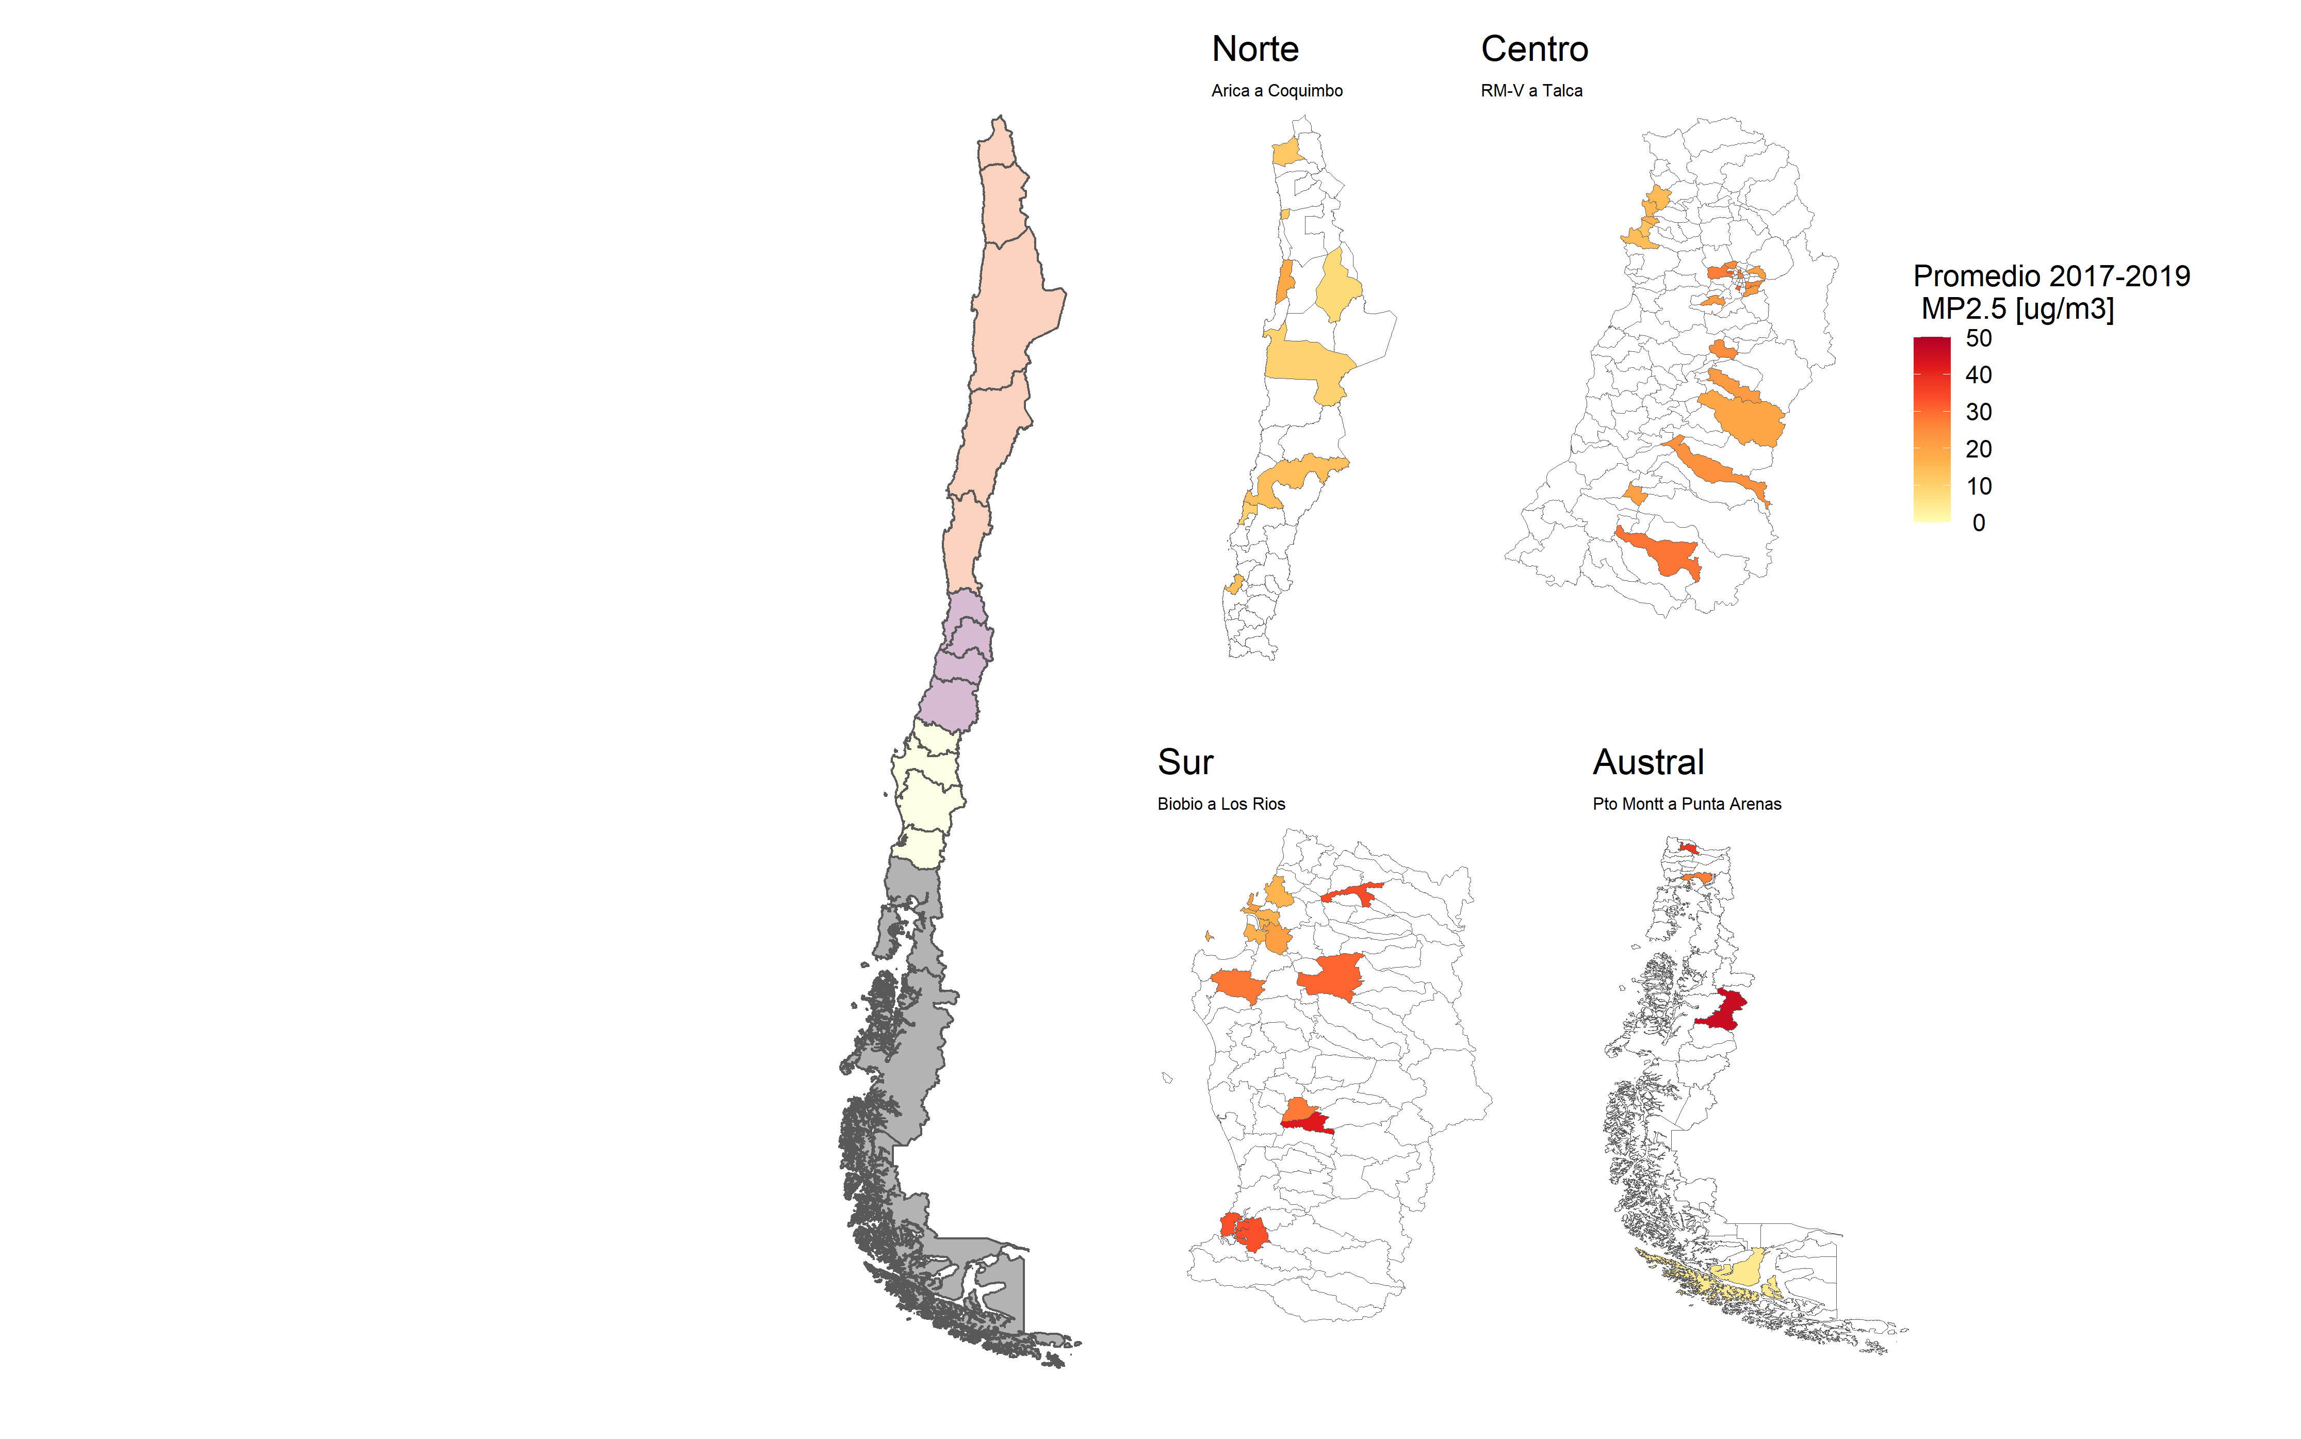
Desafío 2: 46 de 346 Comunas con monitoreo

Slide 21
Metodología expansión MP2.5
Dado que se tienen 46 comunas con estación de monitoreo, se busca extrapolar a otras comunas cercanas
Se busca también estimar la concentración expuesta a la población
Metodología:
Calcular distancias entre comunas y estaciones de monitoreo
A nivel comuna se estima el centroide de las zonas censales de la comuna (zona urbana)
Se estima la distancia para cada zona censal
Definir limite distancia estación afecta a la comuna: 20 km
Calcular concentración en cada manzana censal como el promedio ponderado por el inverso de la distancia a estaciones dentro del rango de distancia
Obtener el promedio de concentración en la comuna como el promedio ponderado por la población de cada manzana censal

Slide 22
Entran “n” comunas dependiendo de la distancia limite. Para 20km aprox. 120 comunas

Slide 23
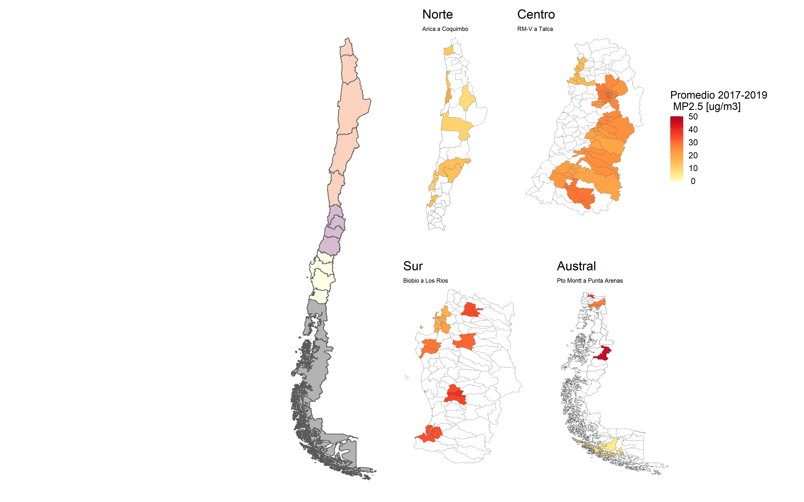
77% población considerada con limite=20km

Slide 24
Meteorología

Slide 25
Proxy necesidad energética de calefacción: Heating Degree
Parámetro Heating Degree se define como los grados necesarios para alcanzar el confort térmico en un día.
Se calcula como la diferencia entre un nivel base de confort térmica y las temperaturas horarias registradas en un día, registrando un valor 0 para temperaturas sobre la base.
Se estimó para dos temperaturas bases de confort térmico:
15°C
18°C
Para su estimación se utilizaron datos horarios de estaciones SINCA, cuya ubicación coincide con monitoreo de MP2.5
Se expandieron datos a otras comunas con las misma metodología que MP2.5, pero utilizando un rango de 50km

Slide 26
Temperatura media °C

Slide 27
Humedad relativa [%]

Slide 28
Heating Degree 15°C

Slide 29
Análisis DATOS comunales

Slide 30
Indicadores relevantes
Se tienen 120 comunas con datos de concentración de MP2.5, las cuales concentran el 77.1% de la población en Chile.
En 260 comunas se registran muertes por COVID-19 (75.1%)

Slide 31
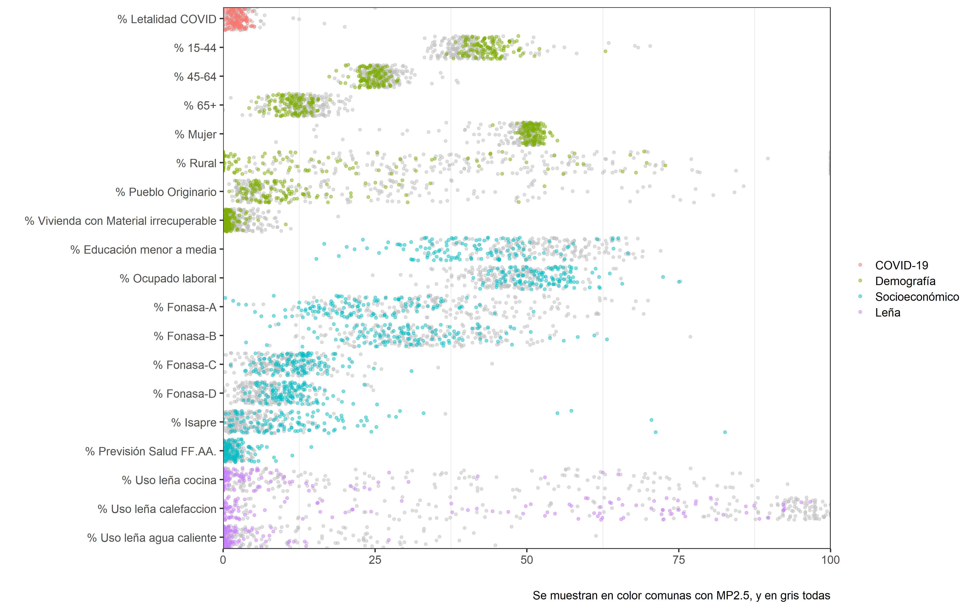
Dispersión porcentajes a nivel comunal

Slide 32
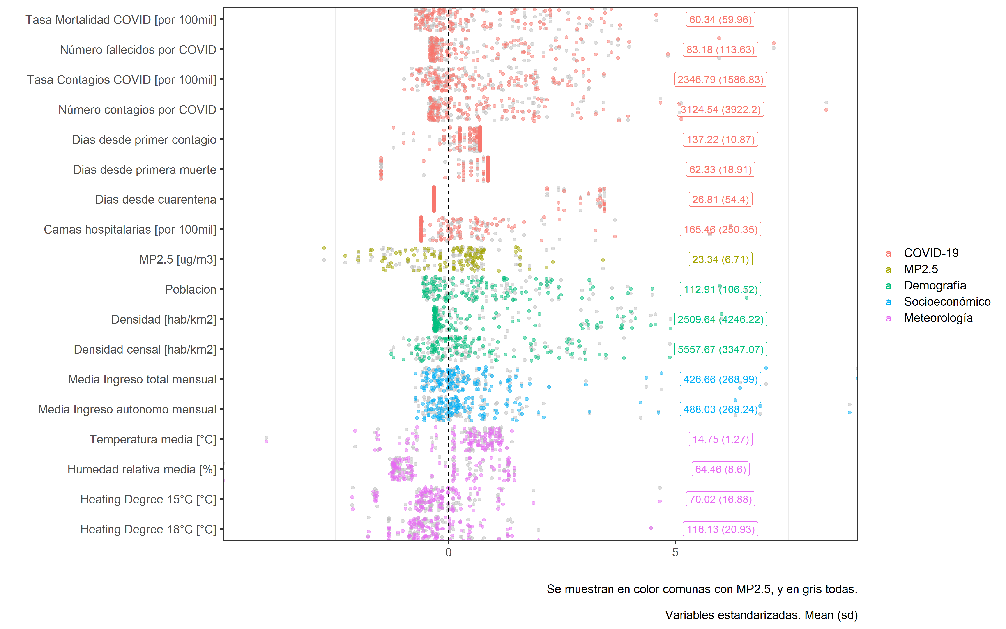
Dispersión variables a nivel comunal

Slide 33
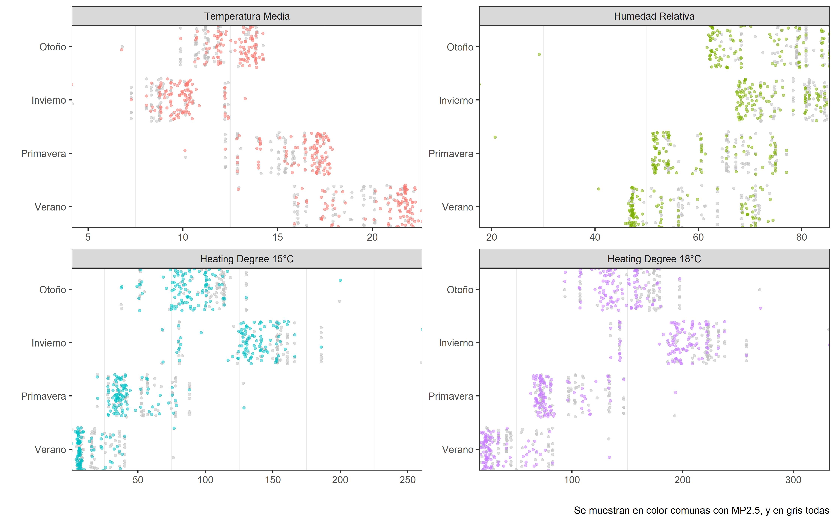
Dispersión por variable meteorológica y temporada climática

Slide 34
Posibles variables modelo: dispersión comunal
Notes:
Nota, tmb están como ECDF, y a nivel de region

Slide 35
Características comunales: promedio (desv.)
Variable | Total¹ | Sin MP2.5² | Con MP2.5³
Tasa Mortalidad COVID [por 100mil] | 34.2 (47) | 20.2 (30.3) | 60.3 (60)
MP2.5 [ug/m3] | 23.3 (6.7) | NaN (NA) | 23.3 (6.7)
Poblacion [miles] | 50.8 (78.7) | 17.8 (18.5) | 112.9 (106.5)
Densidad [hab/km2] | 901.3 (2770.2) | 35.8 (79.6) | 2509.6 (4246.2)
% 15-44 | 41.9 (5) | 41 (5.5) | 43.6 (3.4)
% 45-64 | 25.6 (2.6) | 26.2 (2.7) | 24.5 (2)
% 65+ | 12.6 (3.3) | 13.2 (3.5) | 11.5 (2.5)
% Mujer | 49 (5.6) | 47.9 (6.6) | 50.9 (1.4)
% Rural | 36.3 (29) | 46.9 (27) | 16.3 (20.8)
% Pueblo Originario | 16.3 (17.3) | 19.5 (19.8) | 10.3 (8.5)
% Vivienda con Material irrecuperable | 2.2 (2.3) | 2.7 (2.5) | 1.1 (1.3)
Tasa Contagios COVID [por 100mil] | 1519.7 (1479.2) | 1080.6 (1210.3) | 2346.8 (1586.8)
% Letalidad COVID | 2.1 (2.5) | 2 (2.9) | 2.1 (1.2)
Dias desde primer contagio | 122.3 (31.4) | 114.3 (35.6) | 137.2 (10.9)
Dias desde primera muerte | 44.3 (29.7) | 34.8 (29.9) | 62.3 (18.9)
Dias desde cuarentena | 12.9 (39.3) | 5.5 (25.3) | 26.8 (54.4)
Camas hospitalarias [por 100mil] | 134.8 (221.7) | 118.5 (203.7) | 165.5 (250.3)
Tasa Mortalidad Total [por 100mil] | 475.4 (404.1) | 440.8 (235) | 540.8 (602.1)
Media Ingreso autonomo mensual [miles CLP] | 397.7 (190.5) | 344.6 (89) | 488 (268.2)
% Isapre | 7.5 (9.8) | 4.4 (4.3) | 12.7 (13.7)
% Fonasa | 82.8 (12.3) | 86.6 (7.4) | 76.5 (15.8)
% Educación menor a media | 47.8 (10.7) | 51.9 (8.7) | 40.9 (10.2)
% Ocupado laboral | 49.2 (6.7) | 47.2 (6.6) | 52.5 (5.7)
Consumo anual leña calefactor [kWh per cápita] | 1896.6 (2456.7) | 2433.2 (2703.4) | 886.1 (1450.3)
Consumo anual leña cocina [kWh per cápita] | 21.2 (29.5) | 27.3 (32.9) | 9.7 (16.4)
% Uso leña cocina | 19.6 (25.7) | 27.9 (27.9) | 5.3 (11.4)
% Uso leña calefaccion | 54.4 (37.2) | 64.8 (35) | 36.8 (34.1)
% Uso leña agua caliente | 5.7 (10) | 8 (11.6) | 1.8 (3.7)
Humedad relativa media Verano [%] | 57.3 (9.8) | 60.6 (8.5) | 54.5 (9.9)
Humedad relativa media Invierno [%] | 75.8 (7.3) | 78.8 (4.8) | 73.3 (8.1)
Temperatura media Verano [°C] | 19.7 (2.2) | 18.9 (2.1) | 20.4 (2.1)
Temperatura media Invierno [°C] | 9.6 (1.4) | 9.2 (1.5) | 9.9 (1.2)
Heating Degree 15°C Verano [°C] | 15 (12.9) | 19.4 (13.5) | 11.4 (11.2)
Heating Degree 15°C Invierno [°C] | 138.7 (28.8) | 144.8 (32.1) | 133.8 (24.9)
¹n: 346 comunas; ²n: 226 comunas; ³n: 120 comunas

Slide 36
Datos Modelo Transversal (con MP2.5)
Variable | Promedio | C.V. | Min¹ | Mediana | Max
Tasa Mortalidad COVID [por 100mil] | 60.3 | 1.0 | 0.0 | 35.7 | 249.3
MP2.5 [ug/m3] | 23.3 | 0.3 | 4.9 | 24.9 | 46.2
Poblacion [miles] | 112.9 | 0.9 | 5.3 | 91.0 | 568.1
Densidad [hab/km2] | 2 509.6 | 1.7 | 1.2 | 211.6 | 17 582.2
% 15-44 | 43.6 | 0.1 | 36.8 | 43.4 | 62.9
% 45-64 | 24.5 | 0.1 | 17.5 | 24.6 | 28.8
% 65+ | 11.5 | 0.2 | 4.3 | 11.7 | 17.6
% Mujer | 50.9 | 0.0 | 44.4 | 50.9 | 55.0
% Rural | 16.3 | 1.3 | 0.0 | 6.8 | 72.8
% Pueblo Originario | 10.3 | 0.8 | 1.0 | 7.6 | 52.9
% Vivienda con Material irrecuperable | 1.1 | 1.1 | 0.0 | 0.7 | 10.3
Tasa Contagios COVID [por 100mil] | 2 346.8 | 0.7 | 64.0 | 1 752.6 | 6 585.5
% Letalidad COVID | 2.1 | 0.5 | 0.0 | 2.1 | 5.1
Dias desde primer contagio | 137.2 | 0.1 | 84.0 | 144.0 | 144.0
Dias desde primera muerte | 62.3 | 0.3 | 0.0 | 70.0 | 70.0
Dias desde cuarentena | 26.8 | 2.0 | 0.0 | 0.0 | 148.0
Camas hospitalarias [por 100mil] | 165.5 | 1.5 | 0.0 | 97.0 | 1 514.7
Tasa Mortalidad Total [por 100mil] | 540.8 | 1.1 | 107.0 | 406.3 | 6 247.4
Media Ingreso autonomo mensual [miles CLP] | 488.0 | 0.5 | 257.4 | 414.2 | 2 083.6
% Isapre | 12.7 | 1.1 | 0.0 | 9.6 | 82.6
% Fonasa | 76.5 | 0.2 | 8.6 | 79.7 | 95.6
% Educación menor a media | 40.9 | 0.3 | 15.3 | 40.4 | 66.6
% Ocupado laboral | 52.5 | 0.1 | 41.2 | 52.4 | 75.1
Consumo anual leña calefactor [kWh per cápita] | 886.1 | 1.6 | 49.0 | 128.2 | 8 536.8
Consumo anual leña cocina [kWh per cápita] | 9.7 | 1.7 | 1.3 | 2.8 | 102.2
% Uso leña cocina | 5.3 | 2.1 | 0.0 | 0.7 | 65.1
% Uso leña calefaccion | 36.8 | 0.9 | 0.0 | 33.5 | 96.7
% Uso leña agua caliente | 1.8 | 2.1 | 0.0 | 0.4 | 27.3
Humedad relativa media Verano [%] | 54.5 | 0.2 | 40.7 | 48.1 | 74.4
Humedad relativa media Invierno [%] | 73.3 | 0.1 | 17.6 | 71.5 | 84.8
Temperatura media Verano [°C] | 20.4 | 0.1 | 12.9 | 21.5 | 22.6
Temperatura media Invierno [°C] | 9.9 | 0.1 | 4.1 | 9.9 | 13.3
Heating Degree 15°C Verano [°C] | 11.4 | 1.0 | 1.0 | 6.8 | 76.8
Heating Degree 15°C Invierno [°C] | 133.8 | 0.2 | 68.2 | 133.9 | 260.7
¹Coeficiente Variación

Slide 37
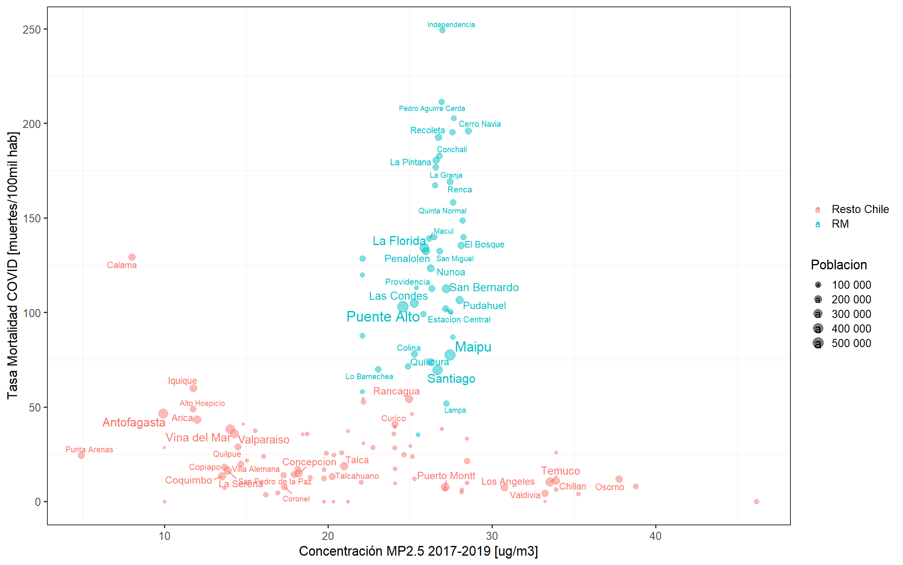
A priori MP2.5 no muestra mucha relación con tasa de mortalidad por COVID-19

Slide 38
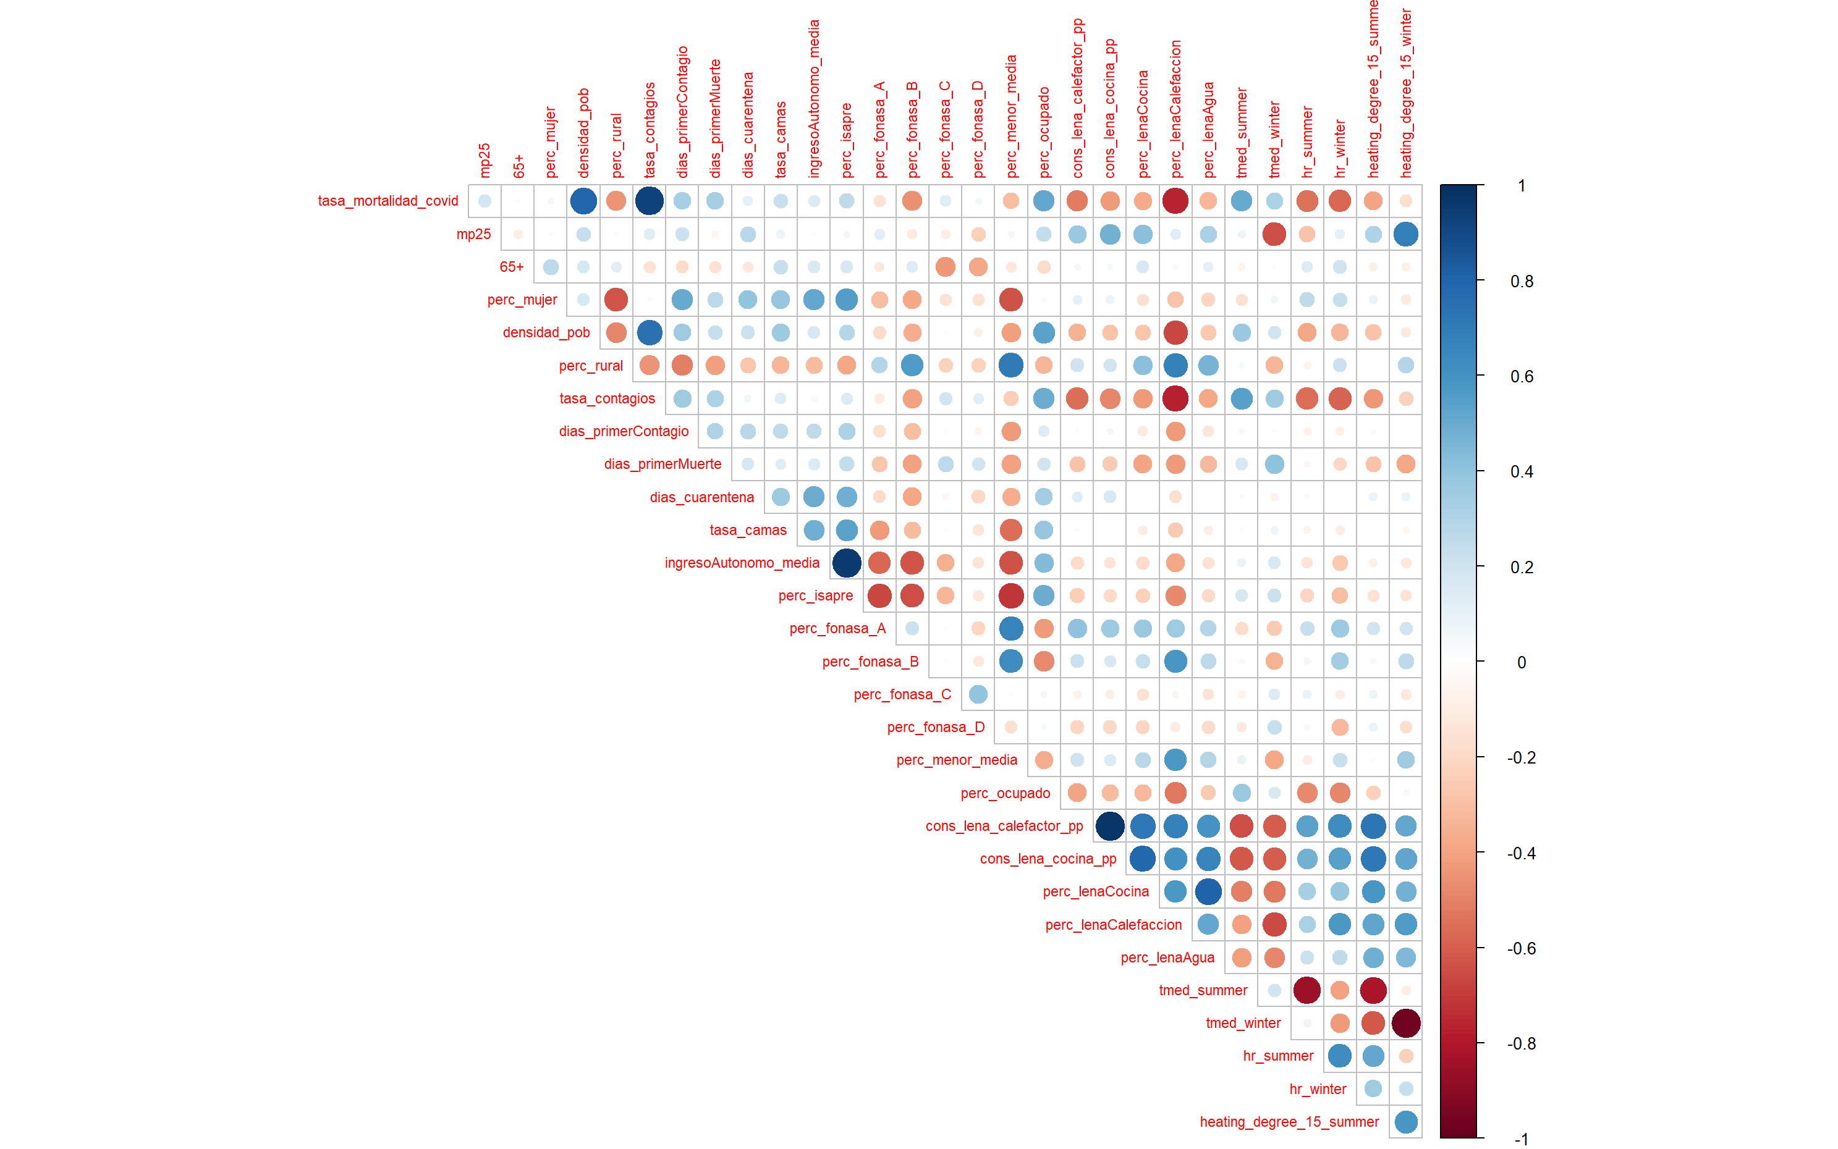
Correlaciones

Slide 39
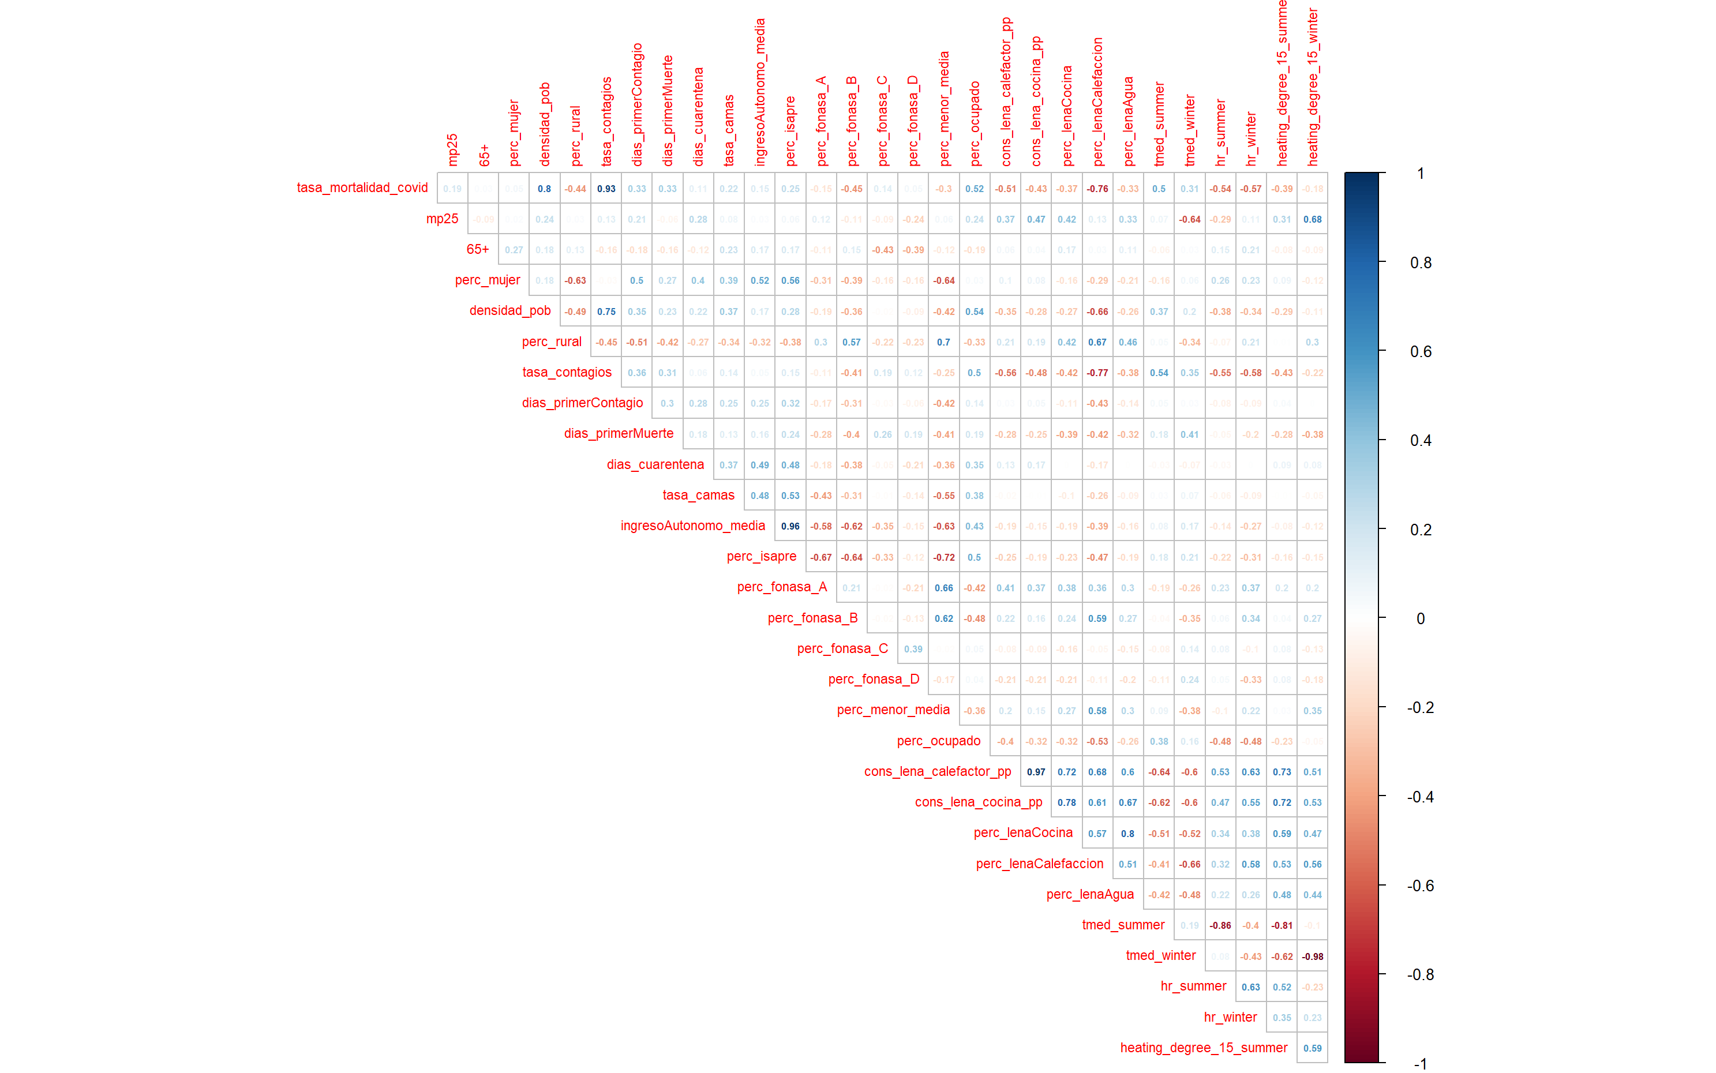
Correlaciones

Slide 40
Modelo transversal

Slide 41
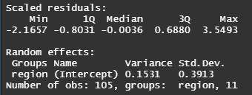
Coeficientes Ajustados
Parametro | Coef. | Desv. | Valor-z | Valor-p | Sign.¹
Intercepto | -7.9652 | 0.4836 | -16.4712 | 0.0000 | ***
MP2.5 [ug/m3] | -0.0227 | 0.0149 | -1.5204 | 0.1284
Densidad [hab/km2] | 0.0675 | 0.0353 | 1.9104 | 0.0561 | .
% 15-44 | -0.1207 | 0.0875 | -1.3794 | 0.1678
% 65+ | 0.1847 | 0.0850 | 2.1736 | 0.0297 | *
% Pueblo Originario | 0.5631 | 0.2737 | 2.0574 | 0.0396 | *
% Rural | -0.0558 | 0.1000 | -0.5577 | 0.5771
Dias desde primer contagio | 0.1163 | 0.1824 | 0.6377 | 0.5236
Dias desde cuarentena | 0.0350 | 0.0266 | 1.3154 | 0.1884
Camas hospitalarias [por 100mil] | 0.0579 | 0.0298 | 1.9440 | 0.0519 | .
% Uso leña cocina | -0.6586 | 0.3386 | -1.9453 | 0.0517 | .
Media Ingreso total mensual | -0.0823 | 0.0504 | -1.6332 | 0.1024
% Educación menor a media | 0.0565 | 0.0912 | 0.6194 | 0.5357
% Fonasa-A | 0.0190 | 0.0840 | 0.2261 | 0.8211
% Fonasa-D | 0.0732 | 0.0497 | 1.4735 | 0.1406
Temperatura media Verano [°C] | 0.2050 | 0.2199 | 0.9325 | 0.3511
Temperatura media Invierno [°C] | 1.3611 | 0.4188 | 3.2504 | 0.0012 | **
Heating Degree 15°C Verano [°C] | -0.2133 | 0.2182 | -0.9773 | 0.3284
Heating Degree 15°C Invierno [°C] | 1.2970 | 0.4333 | 2.9930 | 0.0028 | **
¹Signif. codes: 0 ‘***’ 0.001 ‘**’ 0.01 ‘*’ 0.05 ‘.’ 0.1 ‘ ’ 1

Slide 42
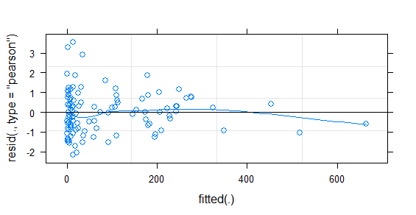
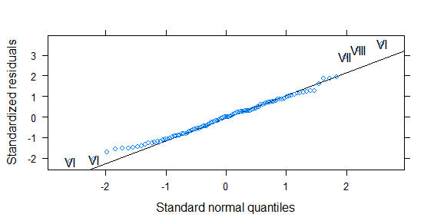
Fitted vs Residuals | QQ plot

Slide 43
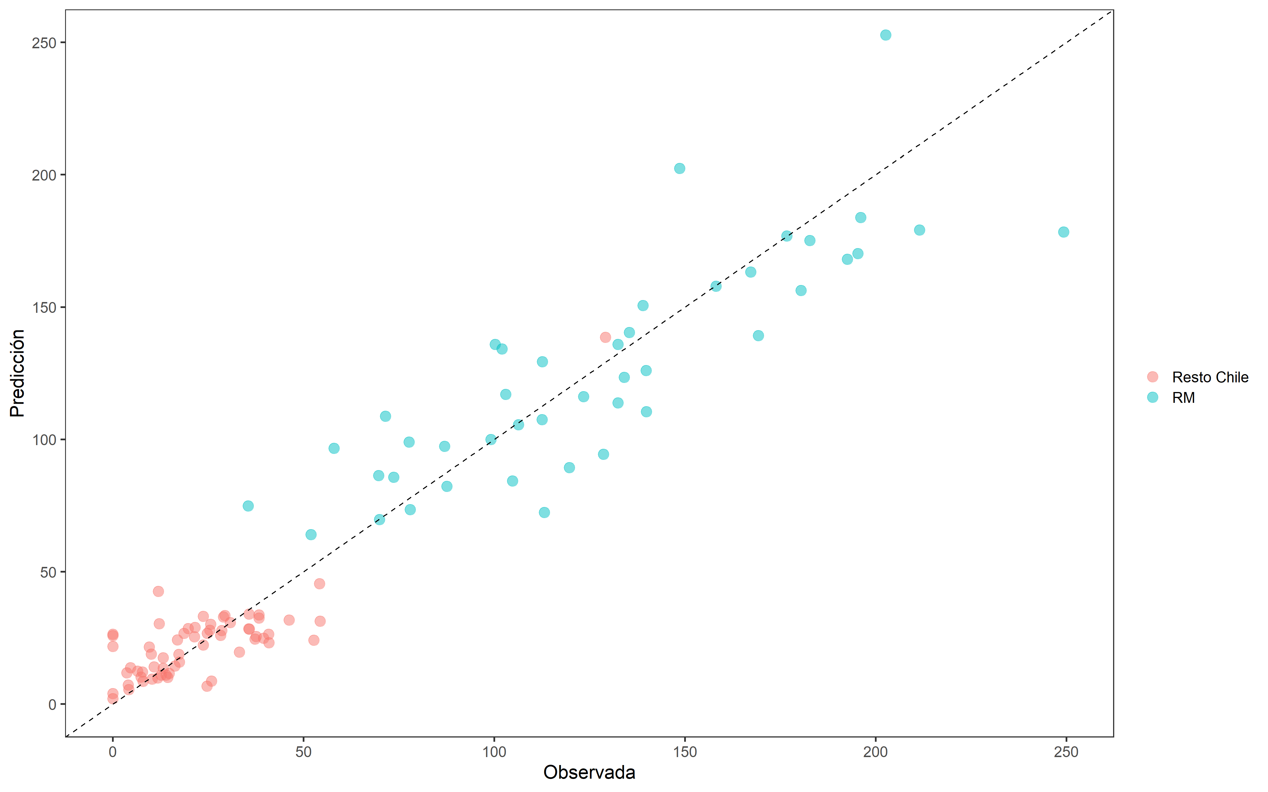
Tasa de Mortalidad COVID-19 [por 100mil]

Slide 44
MRR (mortality rate ratios)
Variable | MRR | 95% I.C. | Valor-p | Sign.¹
MP2.5 [ug/m3] | 0.98 | (0.95, 1.01) | 0.1284
Densidad [hab/km2] | 1.07 | (1, 1.15) | 0.0561 | .
% 15-44 | 0.89 | (0.75, 1.05) | 0.1678
% 65+ | 1.20 | (1.02, 1.42) | 0.0297 | *
% Pueblo Originario | 1.76 | (1.03, 3) | 0.0396 | *
% Rural | 0.95 | (0.78, 1.15) | 0.5771
Dias desde primer contagio | 1.12 | (0.79, 1.61) | 0.5236
Dias desde cuarentena | 1.04 | (0.98, 1.09) | 0.1884
Camas hospitalarias [por 100mil] | 1.06 | (1, 1.12) | 0.0519 | .
% Uso leña cocina | 0.52 | (0.27, 1.01) | 0.0517 | .
Media Ingreso total mensual | 0.92 | (0.83, 1.02) | 0.1024
% Educación menor a media | 1.06 | (0.88, 1.27) | 0.5357
% Fonasa-A | 1.02 | (0.86, 1.2) | 0.8211
% Fonasa-D | 1.08 | (0.98, 1.19) | 0.1406
Temperatura media Verano [°C] | 1.23 | (0.8, 1.89) | 0.3511
Temperatura media Invierno [°C] | 3.90 | (1.72, 8.86) | 0.0012 | **
Heating Degree 15°C Verano [°C] | 0.81 | (0.53, 1.24) | 0.3284
Heating Degree 15°C Invierno [°C] | 3.66 | (1.56, 8.55) | 0.0028 | **
¹Signif. codes: 0 ‘***’ 0.001 ‘**’ 0.01 ‘*’ 0.05 ‘.’ 0.1 ‘ ’ 1
MRR se interpreta como la variación relativa en la tasa de mortalidad de COVID-19 generada por un cambio de 1 ug/m3 MP2.5, o por el cambio en 1 desviación estándar en las otras variables confundentes.
Notes:
Aumento de 1 ug/m3 genera un aumento en 1% en la tasa mortaldiad COVID, pero OJO con la hipótesis nula (valor-p=0.42), de que el efecto no existe

Slide 45
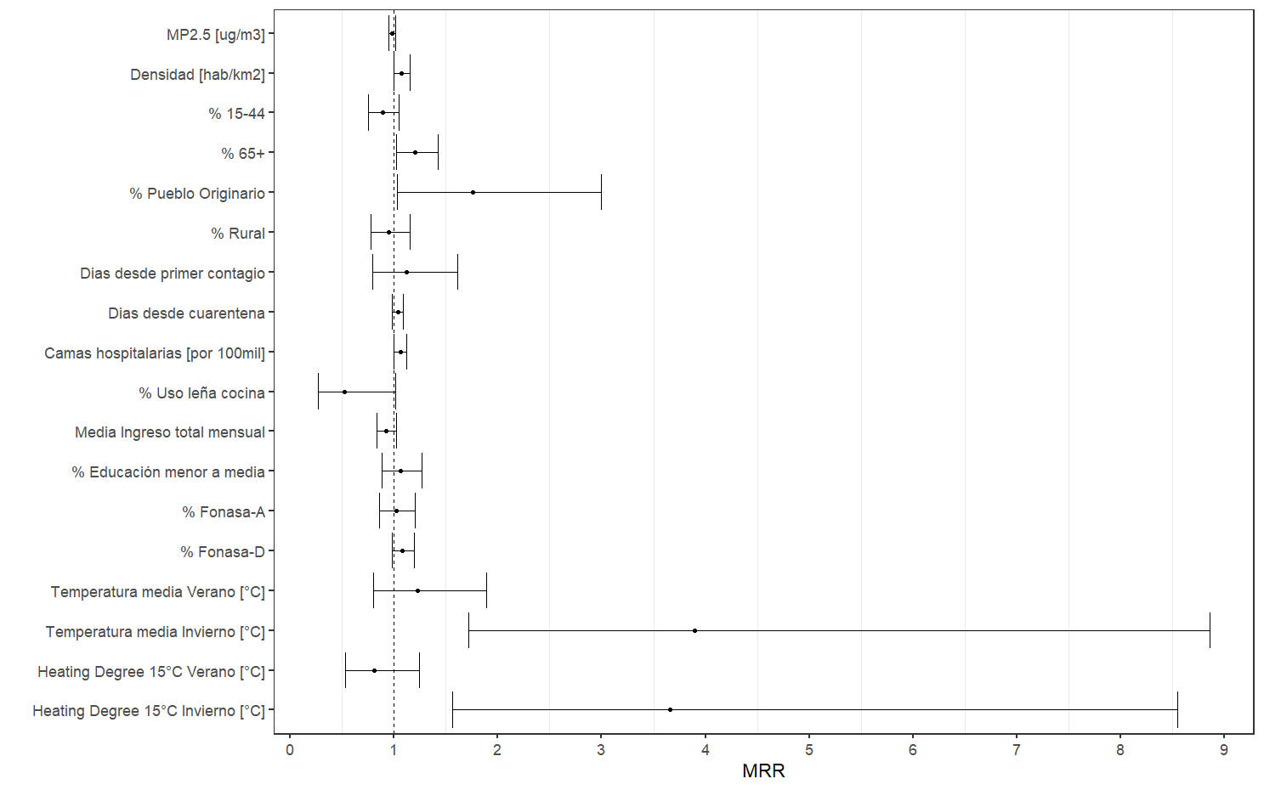
MRR

Slide 46
Otros modelos analizados

Slide 47
Modelo sin MP2.5 (n=191)
Variable | MRR | 95% I.C. | Valor-p | Sign.¹
Densidad [hab/km2] | 1.12 | (1.05, 1.19) | 0.0007 | ***
% 15-44 | 0.85 | (0.71, 1.01) | 0.0581 | .
% 65+ | 1.12 | (0.96, 1.3) | 0.1396
% Pueblo Originario | 0.97 | (0.7, 1.33) | 0.8371
% Rural | 0.89 | (0.76, 1.02) | 0.1016
Dias desde primer contagio | 1.21 | (0.94, 1.54) | 0.1389
Dias desde cuarentena | 1.03 | (0.98, 1.08) | 0.3150
Camas hospitalarias [por 100mil] | 1.06 | (1, 1.12) | 0.0430 | *
% Uso leña cocina | 0.84 | (0.63, 1.11) | 0.2179
Media Ingreso total mensual | 0.93 | (0.85, 1.02) | 0.1463
% Educación menor a media | 1.12 | (0.96, 1.31) | 0.1613
% Fonasa-A | 1.03 | (0.89, 1.19) | 0.7383
% Fonasa-D | 1.09 | (1.01, 1.18) | 0.0325 | *
Temperatura media Verano [°C] | 0.91 | (0.62, 1.32) | 0.6130
Temperatura media Invierno [°C] | 5.87 | (2.53, 13.62) | 0.0000 | ***
Heating Degree 15°C Verano [°C] | 0.74 | (0.5, 1.08) | 0.1141
Heating Degree 15°C Invierno [°C] | 4.68 | (1.92, 11.39) | 0.0007 | ***
¹Signif. codes: 0 ‘***’ 0.001 ‘**’ 0.01 ‘*’ 0.05 ‘.’ 0.1 ‘ ’ 1

Slide 48
Modelo sin RM (n=62)
Variable | MRR | 95% I.C. | Valor-p | Sign.¹
MP2.5 [ug/m3] | 0.98 | (0.94, 1.01) | 0.1626
Densidad [hab/km2] | 1.01 | (0.95, 1.08) | 0.7106
% 15-44 | 1.41 | (0.83, 2.4) | 0.2040
% 65+ | 1.45 | (0.93, 2.28) | 0.1042
% Pueblo Originario | 1.17 | (0.58, 2.37) | 0.6621
% Rural | 0.83 | (0.6, 1.16) | 0.2714
Dias desde primer contagio | 0.88 | (0.57, 1.37) | 0.5820
Dias desde cuarentena | 1.08 | (0.97, 1.21) | 0.1388
Camas hospitalarias [por 100mil] | 1.01 | (0.81, 1.27) | 0.9036
% Uso leña cocina | 1.28 | (0.49, 3.36) | 0.6170
Media Ingreso total mensual | 0.95 | (0.76, 1.18) | 0.6273
% Educación menor a media | 1.28 | (0.95, 1.74) | 0.1065
% Fonasa-A | 0.67 | (0.49, 0.94) | 0.0181 | *
% Fonasa-D | 0.95 | (0.8, 1.13) | 0.5731
Temperatura media Verano [°C] | 1.36 | (0.85, 2.16) | 0.2017
Temperatura media Invierno [°C] | 5.09 | (2.36, 10.99) | 0.0000 | ***
Heating Degree 15°C Verano [°C] | 0.90 | (0.48, 1.69) | 0.7438
Heating Degree 15°C Invierno [°C] | 4.16 | (1.5, 11.57) | 0.0062 | **
¹Signif. codes: 0 ‘***’ 0.001 ‘**’ 0.01 ‘*’ 0.05 ‘.’ 0.1 ‘ ’ 1

Slide 49
Modelo solo RM (n=43)
Variable | MRR | 95% I.C. | Valor-p | Sign.¹
MP2.5 [ug/m3] | 0.95 | (0.87, 1.04) | 0.2955
Densidad [hab/km2] | 1.11 | (0.96, 1.27) | 0.1499
% 15-44 | 0.89 | (0.79, 0.99) | 0.0322 | *
% 65+ | 1.20 | (1.05, 1.37) | 0.0080 | **
% Pueblo Originario | 1.09 | (0.95, 1.24) | 0.2098
% Rural | 0.92 | (0.77, 1.11) | 0.3773
Dias desde primer contagio | 0.86 | (0.53, 1.41) | 0.5554
Dias desde cuarentena | 1.07 | (0.99, 1.16) | 0.1100
Camas hospitalarias [por 100mil] | 1.12 | (1.03, 1.22) | 0.0101 | *
% Uso leña cocina | 0.57 | (0.33, 0.99) | 0.0447 | *
Media Ingreso total mensual | 0.88 | (0.77, 1.02) | 0.0863 | .
% Educación menor a media | 0.98 | (0.81, 1.19) | 0.8486
% Fonasa-A | 1.15 | (1.02, 1.3) | 0.0279 | *
% Fonasa-D | 1.11 | (1.02, 1.22) | 0.0170 | *
Temperatura media Verano [°C] | 0.87 | (0.39, 1.91) | 0.7238
Temperatura media Invierno [°C] | 6.69 | (0.01, 7202.8) | 0.5937
Heating Degree 15°C Verano [°C] | 0.79 | (0.38, 1.63) | 0.5259
Heating Degree 15°C Invierno [°C] | 5.89 | (0.01, 4703.89) | 0.6031
¹Signif. codes: 0 ‘***’ 0.001 ‘**’ 0.01 ‘*’ 0.05 ‘.’ 0.1 ‘ ’ 1

Slide 50
Modelo random Provincia (n=105)
Variable | MRR | 95% I.C. | Valor-p | Sign.¹
MP2.5 [ug/m3] | 0.98 | (0.95, 1.02) | 0.3649
Densidad [hab/km2] | 1.06 | (0.99, 1.14) | 0.1175
% 15-44 | 0.90 | (0.76, 1.06) | 0.2137
% 65+ | 1.20 | (1.01, 1.42) | 0.0362 | *
% Pueblo Originario | 1.60 | (0.92, 2.8) | 0.0984 | .
% Rural | 1.01 | (0.81, 1.25) | 0.9457
Dias desde primer contagio | 1.36 | (0.93, 1.98) | 0.1151
Dias desde cuarentena | 1.05 | (1, 1.11) | 0.0636 | .
Camas hospitalarias [por 100mil] | 1.06 | (1, 1.12) | 0.0492 | *
% Uso leña cocina | 0.51 | (0.26, 1.01) | 0.0540 | .
Media Ingreso total mensual | 0.93 | (0.84, 1.03) | 0.1817
% Educación menor a media | 1.03 | (0.86, 1.24) | 0.7353
% Fonasa-A | 1.13 | (0.95, 1.36) | 0.1631
% Fonasa-D | 1.06 | (0.97, 1.17) | 0.2130
Temperatura media Verano [°C] | 1.23 | (0.8, 1.88) | 0.3429
Temperatura media Invierno [°C] | 5.73 | (2.08, 15.8) | 0.0007 | ***
Heating Degree 15°C Verano [°C] | 0.69 | (0.41, 1.15) | 0.1509
Heating Degree 15°C Invierno [°C] | 5.59 | (1.95, 16.03) | 0.0014 | **
¹Signif. codes: 0 ‘***’ 0.001 ‘**’ 0.01 ‘*’ 0.05 ‘.’ 0.1 ‘ ’ 1

Slide 51
Modelo sin random (n=105)
Variable | MRR | 95% I.C. | Valor-p | Sign.¹
MP2.5 [ug/m3] | 1.01 | (0.98, 1.04) | 0.6536
Densidad [hab/km2] | 1.18 | (1.07, 1.3) | 0.0010 | ***
% 15-44 | 0.80 | (0.62, 1.03) | 0.0780 | .
% 65+ | 1.13 | (0.89, 1.44) | 0.3160
% Pueblo Originario | 1.94 | (1.11, 3.38) | 0.0199 | *
% Rural | 1.01 | (0.79, 1.3) | 0.9274
Dias desde primer contagio | 1.45 | (0.96, 2.21) | 0.0807 | .
Dias desde cuarentena | 1.05 | (0.98, 1.13) | 0.1858
Camas hospitalarias [por 100mil] | 1.03 | (0.94, 1.13) | 0.5714
% Uso leña cocina | 0.36 | (0.16, 0.8) | 0.0122 | *
Media Ingreso total mensual | 1.02 | (0.89, 1.17) | 0.7721
% Educación menor a media | 1.07 | (0.84, 1.36) | 0.5942
% Fonasa-A | 1.07 | (0.85, 1.33) | 0.5796
% Fonasa-D | 1.08 | (0.94, 1.23) | 0.2730
Temperatura media Verano [°C] | 1.61 | (1.09, 2.38) | 0.0160 | *
Temperatura media Invierno [°C] | 6.15 | (3.01, 12.56) | 0.0000 | ***
Heating Degree 15°C Verano [°C] | 0.97 | (0.61, 1.56) | 0.9124
Heating Degree 15°C Invierno [°C] | 4.59 | (2.04, 10.34) | 0.0002 | ***
¹Signif. codes: 0 ‘***’ 0.001 ‘**’ 0.01 ‘*’ 0.05 ‘.’ 0.1 ‘ ’ 1

Slide 52
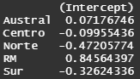
Modelo random por zona (n=105)
Variable | MRR | 95% I.C. | Valor-p | Sign.¹
MP2.5 [ug/m3] | 0.97 | (0.95, 1) | 0.0496 | *
Densidad [hab/km2] | 1.07 | (1, 1.14) | 0.0573 | .
% 15-44 | 0.88 | (0.74, 1.03) | 0.1182
% 65+ | 1.21 | (1.03, 1.42) | 0.0194 | *
% Pueblo Originario | 1.87 | (1.19, 2.92) | 0.0063 | **
% Rural | 0.97 | (0.8, 1.17) | 0.7358
Dias desde primer contagio | 1.18 | (0.83, 1.67) | 0.3529
Dias desde cuarentena | 1.04 | (0.99, 1.09) | 0.1253
Camas hospitalarias [por 100mil] | 1.07 | (1.01, 1.13) | 0.0255 | *
% Uso leña cocina | 0.52 | (0.28, 0.98) | 0.0419 | *
Media Ingreso total mensual | 0.92 | (0.83, 1.01) | 0.0761 | .
% Educación menor a media | 1.06 | (0.89, 1.26) | 0.5286
% Fonasa-A | 1.01 | (0.86, 1.19) | 0.8681
% Fonasa-D | 1.09 | (0.99, 1.19) | 0.0816 | .
Temperatura media Verano [°C] | 1.22 | (0.91, 1.63) | 0.1901
Temperatura media Invierno [°C] | 3.57 | (2.07, 6.17) | 0.0000 | ***
Heating Degree 15°C Verano [°C] | 0.83 | (0.54, 1.26) | 0.3708
Heating Degree 15°C Invierno [°C] | 3.31 | (1.79, 6.12) | 0.0001 | ***
¹Signif. codes: 0 ‘***’ 0.001 ‘**’ 0.01 ‘*’ 0.05 ‘.’ 0.1 ‘ ’ 1

Slide 53
Modelo fallecidos COVID 65+ (n=100)
Variable | MRR | 95% I.C. | Valor-p | Sign.¹
MP2.5 [ug/m3] | 0.98 | (0.95, 1.01) | 0.2525
Densidad [hab/km2] | 1.05 | (0.99, 1.11) | 0.1288
% Pueblo Originario | 1.57 | (0.87, 2.82) | 0.1328
% Rural | 0.84 | (0.66, 1.05) | 0.1264
Dias desde primer contagio | 1.27 | (0.83, 1.94) | 0.2696
Dias desde cuarentena | 1.05 | (0.99, 1.1) | 0.0942 | .
Camas hospitalarias [por 100mil] | 1.04 | (0.98, 1.1) | 0.2031
% Uso leña cocina | 0.53 | (0.25, 1.15) | 0.1094
Media Ingreso total mensual | 1.00 | (0.9, 1.12) | 0.9813
% Educación menor a media | 1.19 | (0.97, 1.46) | 0.0949 | .
% Fonasa-A | 0.98 | (0.81, 1.18) | 0.8398
% Fonasa-D | 1.08 | (0.98, 1.19) | 0.1393
Temperatura media Verano [°C] | 1.46 | (0.95, 2.22) | 0.0817 | .
Temperatura media Invierno [°C] | 3.51 | (1.52, 8.12) | 0.0033 | **
Heating Degree 15°C Verano [°C] | 1.02 | (0.63, 1.63) | 0.9443
Heating Degree 15°C Invierno [°C] | 3.29 | (1.37, 7.87) | 0.0076 | **
¹Signif. codes: 0 ‘***’ 0.001 ‘**’ 0.01 ‘*’ 0.05 ‘.’ 0.1 ‘ ’ 1

Slide 54
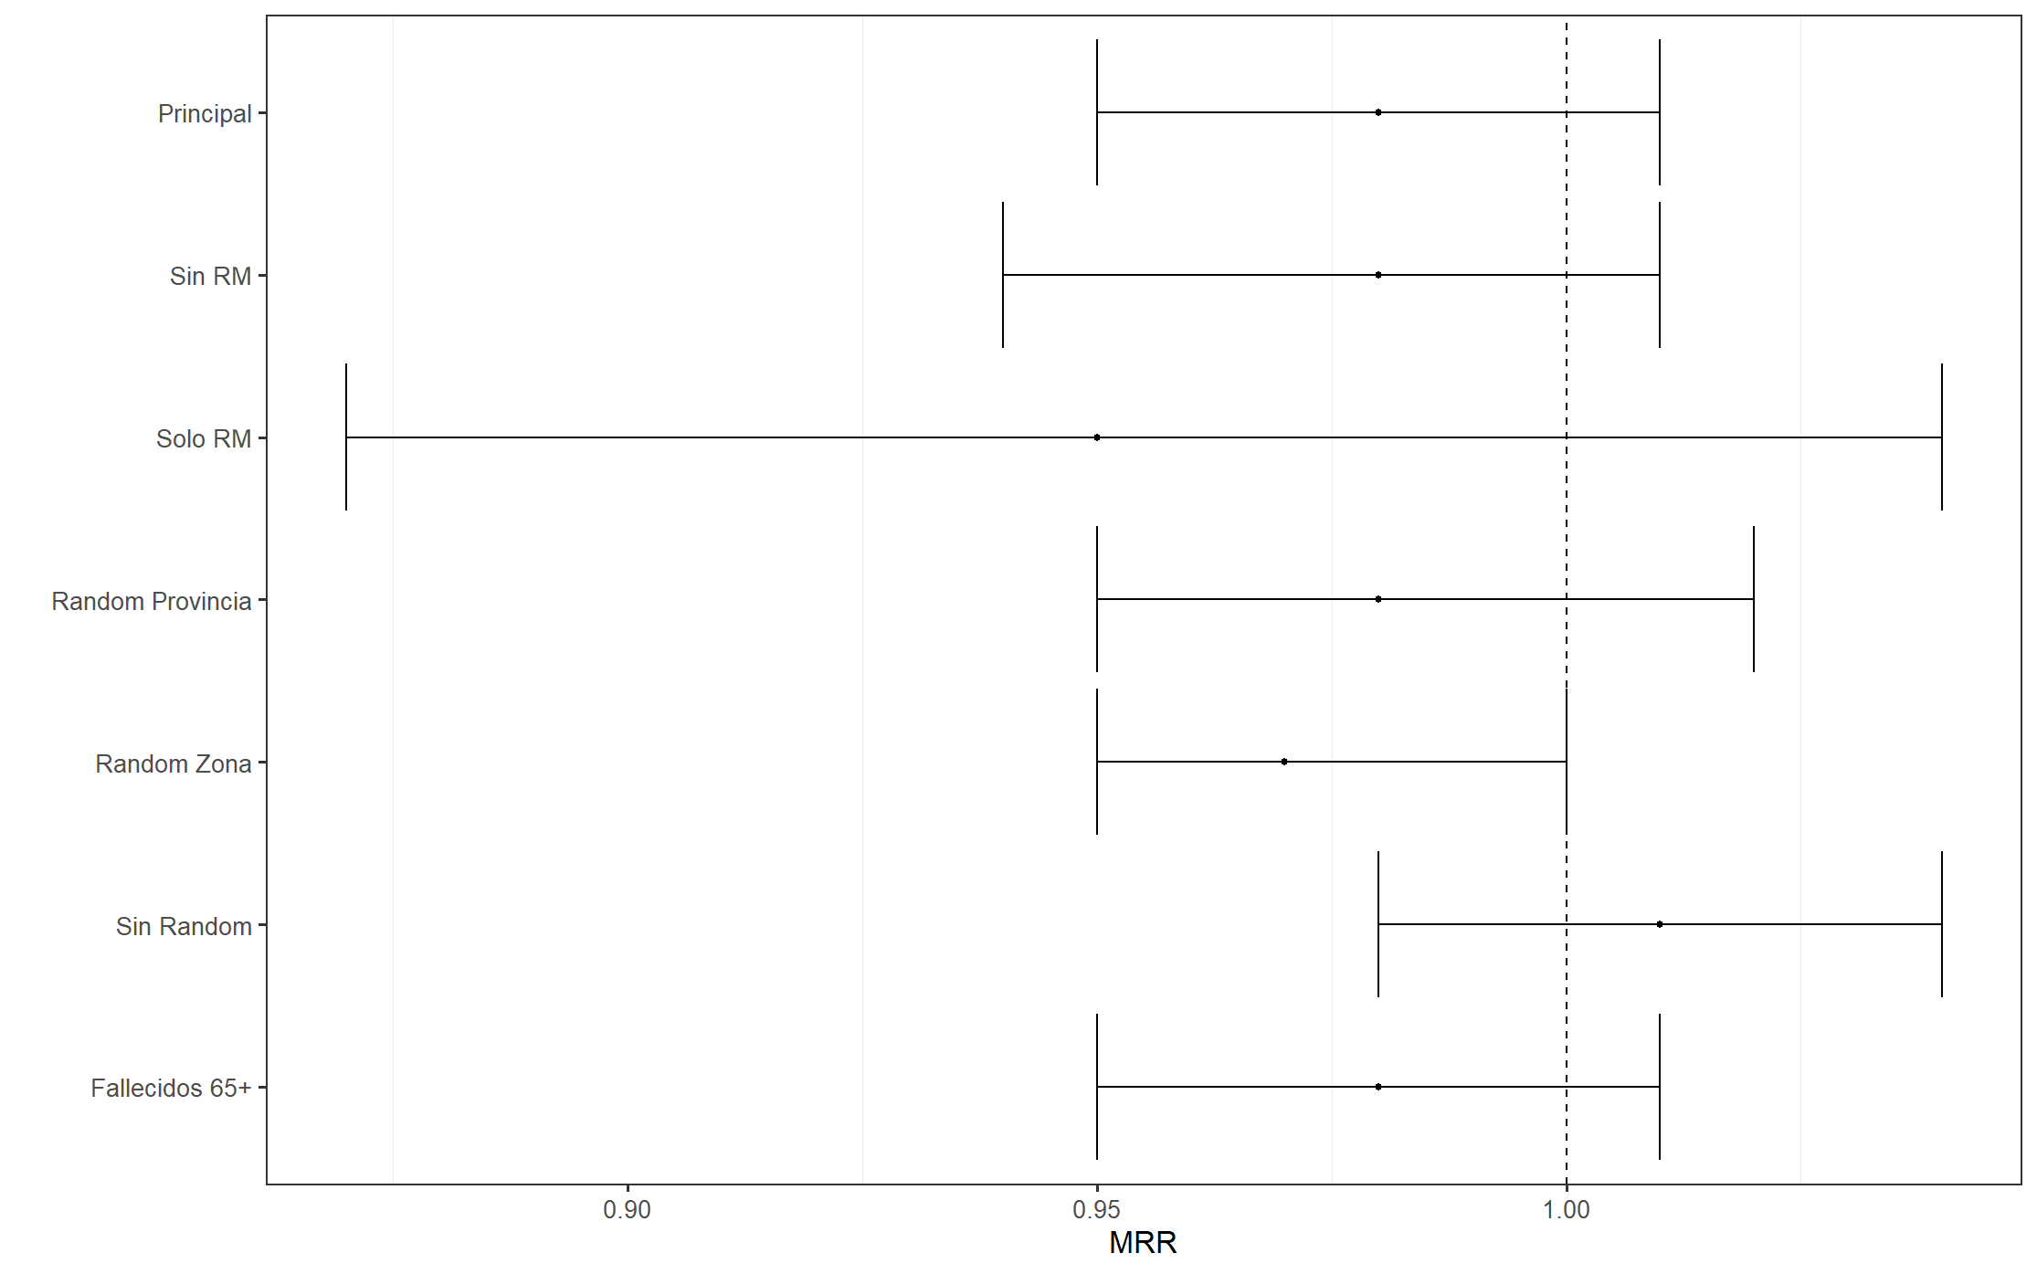
Resumen MRR MP2.5

